Slide 1
Kalkulačka Velký projekt předmětu BPC-PP2
Autor: Václav Zahrádka
17. ledna 2021

Slide 2
Blok 1
Řádek 2: slouží k importování modulu tkinter, kde jsou příkazy pro GUI
pojmenuji ho jako tk -> v dalších příkazech se tak odvolávám na tento modul
Řádek 4: vytvořím prázdný string calc_expr
1 | # Blok 1:
2 | import tkinter as tk
3
4 | calc_expr = ""

Slide 3
Blok 2
Řádek 7: definuji funkci btn_pressed s parametrem num
Řádek 8: příkaz global slouží k nalezení proměnné calc_expr mimo oblast definování funkce (řádky 7 až 10)
Řádek 9: po stisku daného tlačítka tato funkce rozšíří string calc_expr o symbol na tlačítku (parametr num)
Řádek 10: proměnnou disp_expr změním na string proměnné calc_expr
Pozn.: tato funkce se provede vždy po stisku tlačítka na kalkulačce (kromě tlačítek DEL, AC a „rovná se“)
6 | # Blok 2:
7 | def btn_pressed(num):
8 | global calc_expr
9 | calc_expr = calc_expr + str(num)
10 | disp_expr.set(calc_expr)

Slide 4
Blok 3
Řádek 13: definuji funkci btn_eq_pressed
Řádek 14 + 19: příkaz try provede skript pod ním, pokud je to možné, jinak bez provedení skočí na řádek 19 a provede se skript pod except
Řádek 15: vyhledá proměnnou calc_expr mimo tento blok
Řádek 16: do proměnné total vložím string, který obsahuje výsledek výpočtu kalkulačky (funkce eval spočítá matematicky to, co je ve stringu calc_expr, neboli obsah widgetu Entry)
Řádek 17: proměnnou disp_expr změním na string proměnné total
12 | #Blok 3:
13 | def btn_eq_pressed():
14 | try:
15 | global calc_expr
16 | total = str(eval(calc_expr))
17 | disp_expr.set(total)
18 | calc_expr = disp_expr.get()
19 | except:
20 | disp_expr.set(" ERROR ")
21 | calc_expr = ""
22 | display.configure(fg='red')

Slide 5
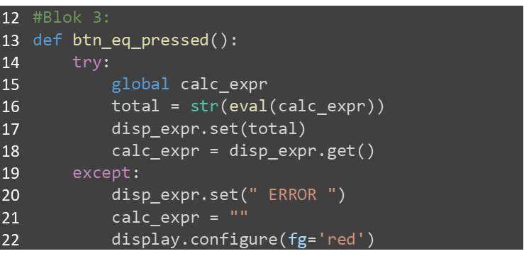
Blok 3
Řádek 18: do proměnné calc_expr vložím string proměnné disp_expr (výsledek výpočtu jako 1 číslo) – je to důležité, pokud bychom chtěli dále počítat s výsledkem
Řádek 20: proměnnou disp_expr změním na string „ ERROR “ oznamující chybu při výpočtu
Řádek 21: proměnnou calc_expr změním na prázdný string jako na počátku (abych mohl začít počítat od začátku i bez smazání displaye)
Řádek 22: tímto příkazem změním barvu nápisu ERROR na červenou
Pozn.: funkce btn_eq_pressed se provede po stisku tlačítka „rovná se“
obsah proměnné disp_expr vidíme na displayi

Slide 6
Blok 4
Řádek 25: definuji funkci btn_AC_pressed (ta se provede vždy po stisku tlačítka AC)
Řádek 26: příkaz vyhledá proměnnou calc_expr mimo tento blok
Řádek 27: proměnnou calc_expr změním na prázdný string, čímž smažu paměť kalkulačky
Řádek 28: proměnnou disp_expr také změním na prázdnou
Řádek 29: tím změním barvu symbolů v displayi na černou (vhodné při ERRORU)
Pozn.: tato funkce vše smaže, a vrátí tak stav kalkulačky na samý počátek
24 | # Blok 4:
25 | def btn_AC_pressed():
26 | global calc_expr
27 | calc_expr = ""
28 | disp_expr.set("")
29 | display.configure(fg='black')

Slide 7
Blok 5
Řádek 32: definuji funkci btn_DEL_pressed (ta se spustí vždy po stisknutí tlačítka DEL)
Řádek 33: opět vyhledám proměnnou calc_expr mimo tento blok
Řádek 34: z proměnné calc_expr vymažu poslední symbol
Řádek 35: proměnnou disp_expr změním na string proměnné calc_expr
Pozn.: tato funkce smaže poslední slovo, číslici nebo symbol na displayi
31 | # Blok 5:
32 | def btn_DEL_pressed():
33 | global calc_expr
34 | calc_expr = calc_expr[0:-1]
35 | disp_expr.set(calc_expr)

Slide 8
Blok 6
Řádek 38: tento příkaz vytvoří okno GUI, které pojmenuji win
Řádek 39: tímto změním pozadí okna na určitý odstín šedé
Řádek 40: tímto nastavím nadpis okna win, který bude vidět nahoře
Řádek 41: tento příkaz zakáže změnu velikosti okna
Řádek 42: tady nastavím styl písma
37 | # Blok 6:
38 | win = tk.Tk()
39 | win.configure(background="LightSlateGray")
40 | win.title('Simple Calculator for "blind" people')
41 | win.resizable(width=False, height=False)
42 | win.option_add('*Font', 'Verdana 20 bold')

Slide 9
Blok 7
Řádek 45: vytvořím stringovou proměnnou disp_expr (jedná se o specifický typ stringu, proto musím pro uložení do ní použít metodu set() a pro zkopírování do jiného stringu metodu get())
Řádek 46: vytvořím widget Entry (display) v okně win, pojmenuji ho display; nastavím, aby zobrazoval obsah proměnné disp_expr; zarovnám ho doprava; zvolím barvu pozadí khaki
Řádek 47: display tímto roztáhnu vodorovně na 4 sloupečky
Řádek 48: proměnnou disp_expr změním na string „enter your expression“, což je první text zobrazený na displayi po spuštění
44 | # Blok 7:
45 | disp_expr = tk.StringVar()
46 | display = tk.Entry(win, textvariable=disp_expr, justify="right", bg="khaki")
47 | display.grid(columnspan=4, sticky="WE")
48 | disp_expr.set('enter your expression')

Slide 10
Blok 8
Řádek 51 + 52: vytvořím šedé tlačítko btn_1 (nápis 1), které po stisknutí napíše číslo 1 do displaye
Řádek 53: tímto umístím tlačítko do řádku 4 a sloupce 0
podobně vytvořím ostatní tlačítka pomocí tk.Button() a zvolím patřičné umístění pomocí metody .grid()
parametrem fg zvolím barvu popředí (nápisu) a parametrem bg barvu pozadí (tlačítka)
do parametru command přiřadím funkci, která se provede po stisknutí tlačítka
Řádek 134: tento příkaz spustí GUI – funguje jako nekonečná smyčka
50 | # Blok 8:
51 | btn_1 = tk.Button(win, text=' 1 ', fg='white', bg='gray',
52 | command = lambda: btn_pressed(1), height=1, width=7)
53 | btn_1.grid(row=4, column=0)
.
.
.
130 | btn_Clear_ent = tk.Button(win, text=' DEL ', fg='white', bg='Orange',
131 | command = lambda: btn_DEL_pressed(), height=1, width=7)
132 | btn_Clear_ent.grid(row=1, column='1')
133
134 | win.mainloop()

Slide 11
KONEC
Děkuji za pozornost

